Slide 1
Disk Failure Prediction
via online learning
许万全
计算机学院

Slide 2
Background
Proposed Method
Result
Notes:
PPT将从三个方面展开，第一个是磁盘故障相关问题的背景，第二个是论文所使用的解决办法，第三是实验的结果以及结论。

Slide 3
Problem
Disk failure dominates 76-95% of all failed components in data centers.^{[1]}
[1]. I. Manousakis, S. Sankar, G. McKnight, Thu D. Nguyen, and R. Bianchini. Environmental Conditions and Disk Reliability in
Free-Cooled Datacenters. In Proceedings of the 14th USENIX Conference on File and Storage Technologies.
Notes:
在数据中心内，磁盘是最容易发生故障的一类组件。
磁盘故障有两点危害：1.造成数据丢失。 2.由数据丢失引发的服务崩溃，造成巨大的商业损失。
如何应对磁盘故障呢？

Slide 4
Solution
Reactive fault tolerance technique （被动容错技术）
Redundancy
Degrade performance
Proactive fault tolerance technique (主动容错技术）
Prediction
SMART(Self - Monitoring, Analysis and Reporting Technology)
Notes:
主流的方法分为来两类：被动和主动的。
1.被动的方法：通过数据冗余的机制，在磁盘故障发生后，重新构建数据。但这样会影响数据的读写操作（数据恢复需要时间，数据未恢复前操作需要等待），降低系统的总体表现。
2.主动的方法：通过磁盘过去的表现，预测磁盘故障的发生。比如说SMART技术，我们采集大量的磁盘信息，比如重映射扇区计数，负载周期，读错误发生率等数据，根据这些数据加上机器学习的方法，创建模型进行预测。
在本篇论文中，我们就采取的是主动的方法，预测磁盘故障的发生。

Slide 5
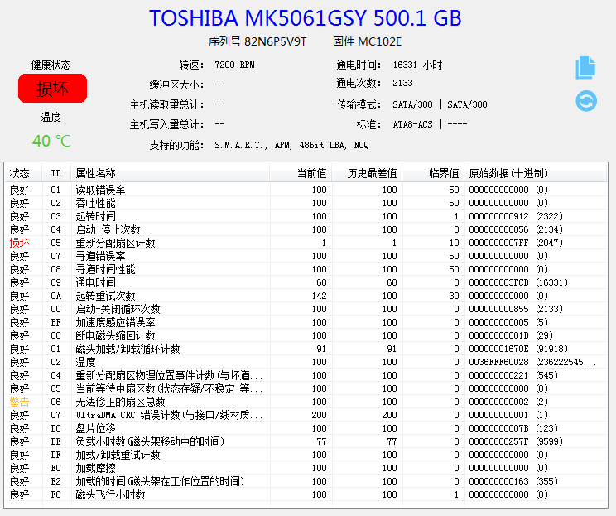


SMART
FDR (Failure Detection Rate)
$$FDR=\frac{\#true positives}{\#true positives+\#false negatives}$$
FAR (False Alarm Rate)
$$FAR=\frac{\#false positives}{\#true negatives+\#false positives}$$
3-10% FDR
Notes:
我们用两个指标来衡量预测的效果，FDR和FAR，故障检测率和错误报警率。简单来说，就是FDR越高越好，表明故障检测效果好。FAR越小越好，表明错误报警的概率小。

Slide 6
SMART + Machine Learning
Author | Hamerly Elkan | Hughes | G. Wang | B. Zhu | Mahdisoltani
Algorithm | Naive Bayes | Wilcoxon Rank-sum Test | SVM | BP ANN CART | CART,SVM,NN,LR,RF
FDR | 33% | 60% | 80% | 90-95% | 70-95%
FAR | 0.67% | 0.5% | 0.3% | 0.2-0.5% | 2-10%
Notes:
这是以前相关工作的情况。

Slide 7
Model Aging
The models can perform extremely well in their early stage of application.
The prediction effectiveness will be greatly degraded as time goes on.
Notes:
但是这些工作都是基于离线的方法：也就是说，收集一段固定时间内的历史数据，进行离线的学习。这样的离线方法，有一个缺点：随着时间的变化，预测的效果会大幅度下降。
在论文中，把这样的问题称之为模型老化。

Slide 8
Model Aging
1.Replacing
Use latest samples (i.e., one week)
2.Accumulation
Use all samples
Weakness
Need to retrain model
Can’t adapt to dynamic data
Notes:
模型老化的产生原因：模型训练结束后收集到的数据会慢慢的改变原先数据SMART值的分布，导致这个模型失去了有效性，无法有效预测未来的SMART属性。
之前的工作考虑过两种解决模型老化的方法：1.replacing，用最后一个周期（比如一个星期）收集到的数据，更新模型。 2. accumulation，用从开始到现在所有的数据，更新模型。
但是这些方法都有不足：第一是他们都不可避免的需要重新训练模型，第二是他们都无法处理动态的数据。

Slide 9
Online Learning+Random Forests
Online learning ^{[1]} exhibits great potential of performance improvement with sequential arrival of data and superiority over offline learning.
Random forests ^{[2]} consistently outperform or match the performance of other classifiers.
[1] O. Fontenla-Romero, B. Guijarro-Berdinas, D. Martinez-Rego, B. Perez-Sanchez, and D. Peteiro-Barral.
Online machine learning. In Efficiency and Scalability Methods for Computational Intellect .
[2] F. Mahdisoltani, I. Stefanovici, and B. Schroeder. Proactive error prediction to improve storage system reliability.
In Proceedings of the 2017 USENIX Annual Technical Conference (USENIX ATC’17) .
Notes:
所以在本篇论文中采取的是在线学习（解决离线模型老化问题）加上随机森林（这个分类器比其他的分类器表现更优异）的方法。
要使用在线学习的方法，就必须解决两个问题：
1.如何标记样本（在离线方法中可以根据全局的磁盘状态给磁盘贴标签），在线学习很难给到来的样本进行标记，因为当磁盘故障未发生时，我们不知道应该给他贴什么标签。
2.解决样本不平衡问题。在现实生活中，好的样本数量是远远大于坏的样本数量。这样就会导致训练出来的模型极度不平衡（使用online bagging的方法和泊松分布的参数值，挑选尽可能多的坏样本进行训练，而忽略好样本）。

Slide 10
Online Random Forests (ORF)
What is ORF ?
How to combine ORF with disk failure prediction ?

Slide 11
决策树
随机森林
在线随机森林
在线随机森林与磁盘故障预测

Slide 12
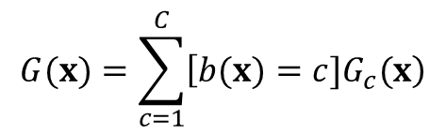
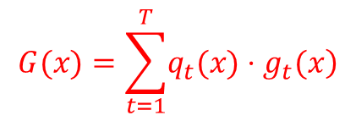
决策树
决策树实际上就是在模仿人类做决策的过程
组合定义：
$$G(x)=\sum_{t=1}^{T}{\left.q_{t}(x)⋅g_{t}(x\right)}$$
递归定义：
$$G(x)=\sum_{c=1}^{C}{\left[b(x)=c]G_{c}(x\right)}$$
组合定义：
G(x)由许多g(x)组成，即aggregation的做法。每个g(x)就代表上图中的蓝色圆圈（树的叶子）。q(x)表示每个g(x)成立的条件，代表上图中橘色箭头的部分。不同的g(x)对应于不同的q(x)，即从树的根部到顶端叶子的路径不同。

Slide 13
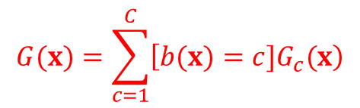
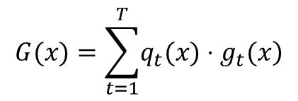
决策树
决策树实际上就是在模仿人类做决策的过程
组合定义：
$$G(x)=\sum_{t=1}^{T}{\left.q_{t}(x)⋅g_{t}(x\right)}$$
递归定义：
$$G(x)=\sum_{c=1}^{C}{\left[b(x)=c]G_{c}(x\right)}$$
递归定义：
G(x)表示完整的大树，b(x)表示每个分支条件。 Gc(x) 表示第c个分支下的子树。这种结构被称为递归型的数据结构，即将大树分割成不同的小树，再将小树继续分割成更小的子树。所以，决策树可以分为两部分：root和sub-trees。

Slide 14
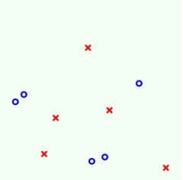
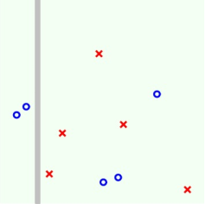
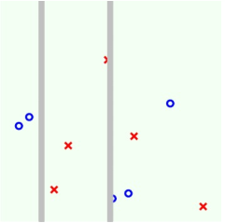
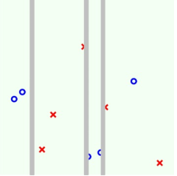
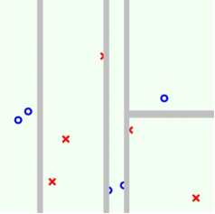
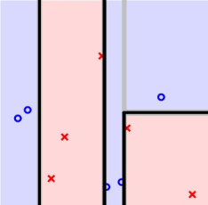
决策树—可视化过程
初始化：
第一步：
第二步：
第三步：
第四步：
第五步：

Slide 15

决策树—切分依据
每次在一个维度上，只对一个特征将数据一分为二，左子树和右子树，分别代表不同的类别。然而，怎么切割才能让数据划分得最好呢?
定义纯净度purifying这个概念来选择最好的切分决策。purifying的核心思想就是每次切割都尽可能让左子树和右子树中同类样本占得比例最大即错误率最小。其中通过基尼指数能够很好的量化纯净度。
基尼指数Gini index：

Slide 16
决策树—算法过程
根据决策树的递归定义，我们可以将算法伪代码表示如下：
If(到达终止条件)
返回
else
1.计算不存度，找到最适合的切分
2.依据步骤1条件进行数据集划分
3.递归建立决策树的子决策树

Slide 17
随机森林
Random Forest=Bagging+Decision Tree
Bagging：给定一个大小为n的训练集D，Bagging算法从中随机、有放回地（即使用自助抽样法）选出m个大小为n‘的子集Di，作为新的训练集。在这m个训练集上使用分类、回归等算法，则可得到m个模型（决策树），再通过取多数票等方法，即可得到Bagging的结果。
Q1:为什么要随机抽样训练集？
Q2:为什么要有放回地抽样？
WHY?
取长补短
Bagging和Decison Tree算法各自有一个很重要的特点。Bagging具有减少不同模型的方差的特点。这是因为Bagging采用投票的形式，将所有模型结合起来，起到了求平均的作用，从而降低方差。而Decision Tree具有增大不同模型的方差的特点。这是因为Decision Tree每次切割的方式不同，而且分支包含的样本数在逐渐减少，所以它对不同的训练集D会比较敏感一些，从而不同的D会得到比较大的方差。
Notes:
A1：如果不进行随机抽样，每棵树的训练集都一样，那么最终训练出的树分类结果也是完全一样的，这样的话完全没有bagging的必要
A2：如果不是有放回的抽样，那么每棵树的训练样本都是不同的，都是没有交集的，这样每棵树都是"有偏的"，都是绝对"片面的"（当然这样说可能不对），也就是说每棵树训练出来都是有很大的差异的；而随机森林最后分类取决于多棵树（弱分类器）的投票表决，这种表决应该是"求同"，因此使用完全不同的训练集来训练每棵树这样对最终分类结果是没有帮助的，这样无异于是"盲人摸象"。

Slide 18



随机森林—验证方式
由于结合了bagging方法，我们产生了验证随机森林好坏的方式
Out-Of-Bag Estimate：
Bagging方法通过抽样得到新的样本集D’，再由D’训练不同的决策树。我们知道D’中包含了原样本集D中的一些样本，但也有些样本没有涵盖进去。样本没有被抽样的概率：
即大约有三分一的样本没有被用作训练。我们可以用这些OOB样本来验证每个决策树的好坏。但是，通常我们并不需要对单个决策树进行验证。因为我们更关心的是由许多决策树组合成的森林，即使单一表现不太好，只要森林表现足够好就行了。那么问题就转化成了如何使用OOB来验证G的好坏
例：
样本x是决策树2号,3号，T号的OOB，则可以利用其验证G的一个子集：
组合得到

Slide 19
随机森林—算法过程
我们可以将算法过程分为套袋bagging和建立决策树两部分：
1.随机有放回抽取T次数据子集
2.For t=1,2,…,T
1.利用子样本集合训练单一决策树
调用决策树生成算法
2.将决策树加入随机森林

Slide 20


在线随机森林—抽样
Online Random Forest = Online Bagging + Online Building Decision Tree
Online Bagging：数据是陆续到达的，即不能从一个完整数据集中进行采样处理，需要利用由Oza 提出的在线方法。
原始的离线Bagging一个样品被选取k次的概率符合二项分布：
我们假设在线的数据是无穷多的即n趋向于无穷大，二项分布变为了泊松分布。即对于一个到来的在线数据，它被选取k次作为训练样本的概率满足泊松分布，记为K ~ Poisson(1)

Slide 21

在线随机森林—建树
Online Random Forest = Online Bagging + Online Building Decision Tree
Online Building：建树需要解决两个问题：1）样本不是同一时刻到来如何进行切分； 2）怎么样即时计算不存度
针对问题1，设定一个阈值θ：只有当一个节点的数据点数量大于阈值的时候才进行分裂操作。
针对问题2，定义如下计算公式：
其中L(x)计算方法为之前定义的基尼指数，只有根节点和切割后的不存度差值大于一个阈值β我们才认为这次切分是有意义的即进行划分操作。

Slide 22
在线随机森林—更新
由于模型需要保持时效性，随着在线数据不断进入，我们应该对模型随着时间进行更新，所以引入了随机森林的OOBE来进行更新。
当一个数据样本没有用来进行进行构建决策树，我们利用它来计算决策树的OOBE，当计算结果大于我们设定的阈值或者树的年龄大于我们设定的阈值时我们认为这棵树已经没有价值了可以生成一颗新树来进行替代。
至此我们可以将在线随机森林的算法简述为：
1.对于到来节点进行在线bagging得到重复使用的次数k
2.如果k大于零则对每一个决策树进行训练k次，其中必须保证每次划分的时候有θ个数据点参与同时分割的增益大于β
如果k等于零则用来计算决策树的OOBE，如果大于设定阈值则放弃该树。
3.如果树的年龄过大也放弃该树

Slide 23
在线随机森林与磁盘故障预测
一直以来，基于机器学习的磁盘故障预测都使用离线学习算法，缺点如下：
1.模型建立初期，样本数量不够，模型不足以达到预想的预测正确率；
2.随着时间推移，影响磁盘故障的SMART属性分布会发生变化，模型得不到最新样本，会面临模型老化的问题（model ageing）
除此之外，一般机器学习算法倾向于得出全局最优解，当故障样本数量远远小于正常样本时，算法会倾向于优化正常样本的预测正确率，而忽视故障样本的预测正确率。

Slide 24
在线随机森林与磁盘故障预测
为解决上述问题，引入在线随机森林算法，并使用泊松分布平衡不均匀样本。
在线随机森林是一种无监督算法，因此，需要一种策略，自动为样本数据贴标签，流程如下：

Slide 25
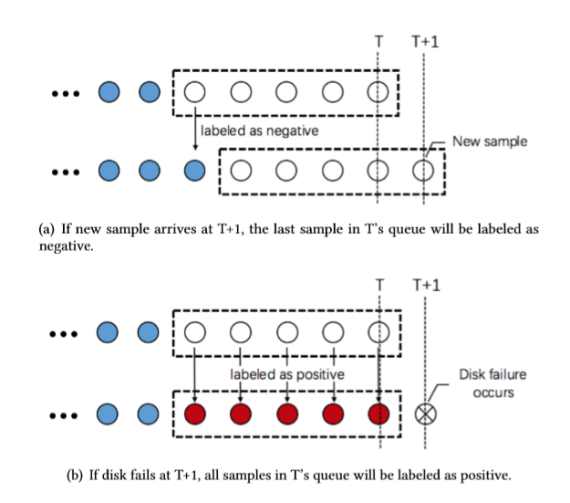
在线随机森林与磁盘故障预测
1.收集到一个故障样本，将对应磁盘队列Qi中未标记样本标记为positive；将队列中元素全部取出，并放入森林中进行训练。
2.若新样本在T+ 1后到达，且为正常样本，则将队列Qi中所有未标记样本标记为negative。将队列中元素全部取出，并放入森林中进行训练。

Slide 26
在线随机森林与磁盘故障预测
样本分布不均的解决方案：
设Kp~Possion(λp)
Kn~Possion(λn)
K代表样本被取次数
众所周知，泊松分布的期望E(Possion(λ)) =λ，调整λ可以改变样本被取次数的期望。通过调小λn，使其远小于λp，单个正常样本被取次数就会远小于单个故障样本，起到平衡的作用。

Slide 27
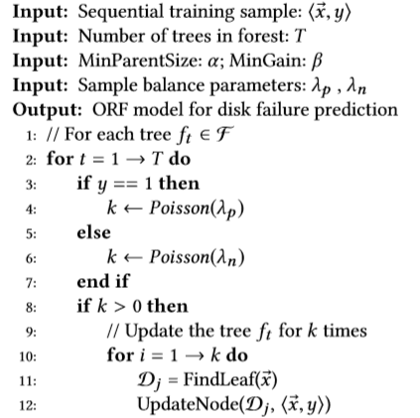
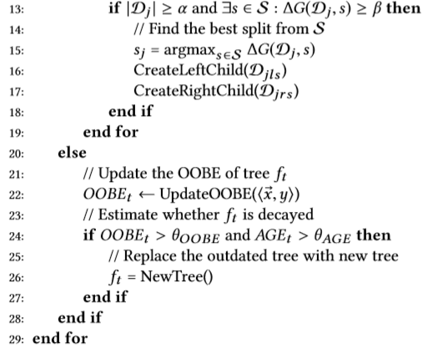
在线随机森林与磁盘故障预测

Slide 28
Background
Proposed Method
Result

Slide 29
特征选择
参数设置
实验结果
结论

Slide 30
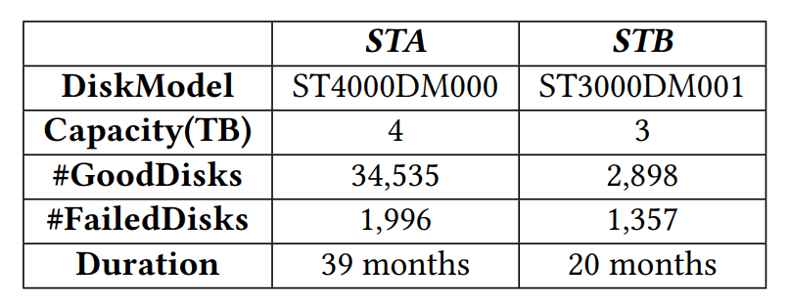
实验数据
Backblaze提供的硬盘数据

Slide 31
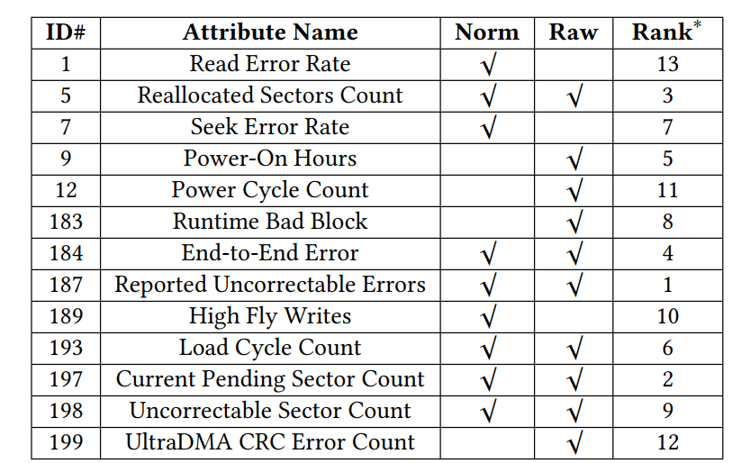
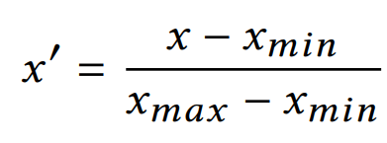
特征选择
Wilcoxon rank sum tests

Slide 32
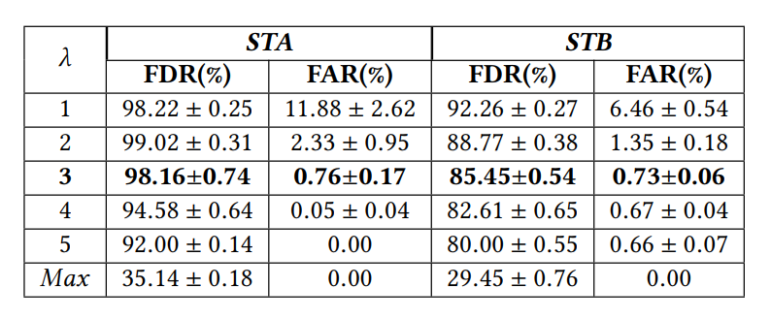
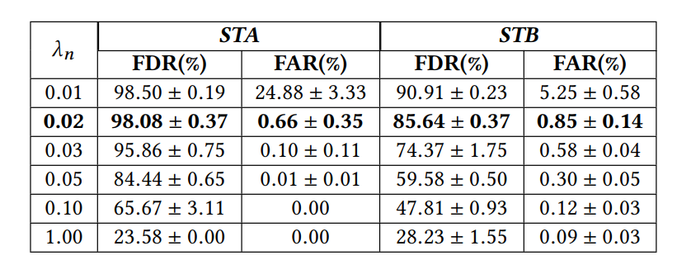
参数设置
离线RF的λ值的选择
λ = 3
λp = 1
λn = 0.02
在线RF的λn值的选择

Slide 33
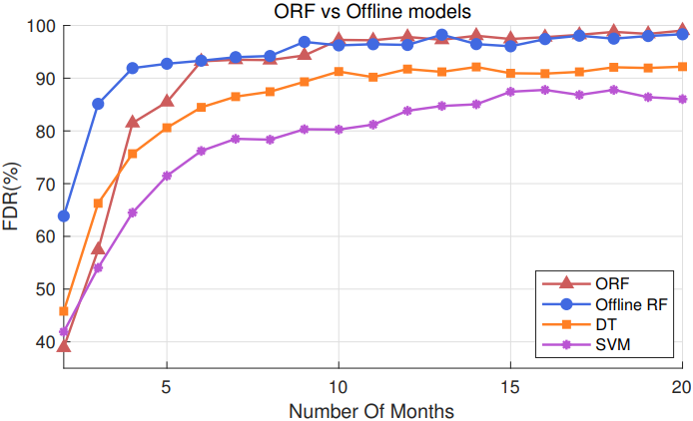
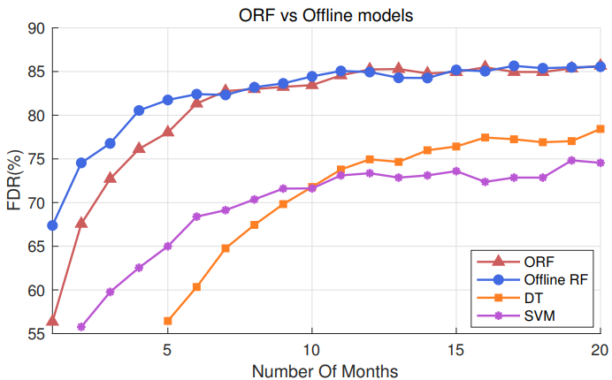
不同模型的效果
条件：
1.离线模型每月在积累的数据上重新训练一次。
2.FAR保持在1%左右。
结果：
ORF能在6个月的时候快速收敛到和离线RF一样的效果，且一直保持较高性能。
STA
STB

Slide 34
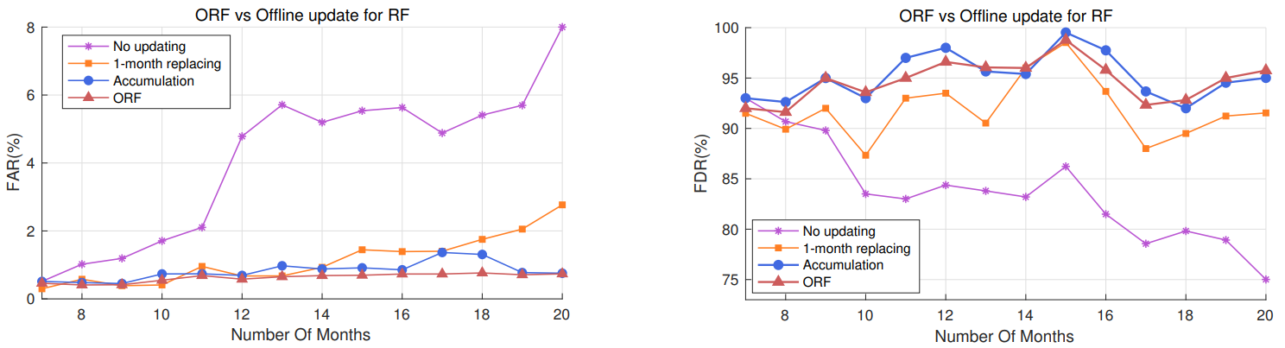
不同更新策略的实验结果
STA
1.在保持合理的FAR的情况下，与其他两种更新策略相比，ORF能实现较高的FDR。
2.ORF不需要对模型进行重新训练。

Slide 35
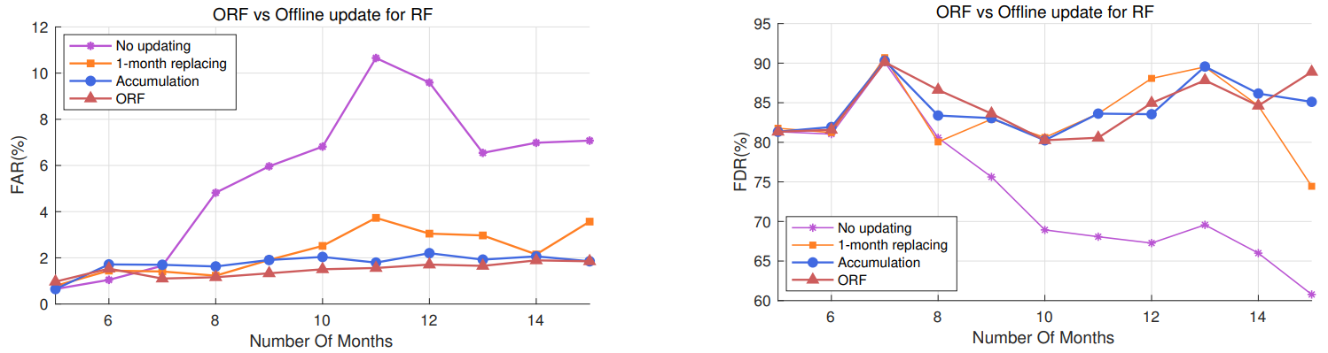
不同更新策略的实验结果
STB
结果与STA相同。

Slide 36
结论
1. 针对磁盘故障问题，提出了一种使用在线学习方法的主动容错技术。
2. 使用了一种在线标记的方法，解决了连续数据的标记问题。
3. 采用两个泊松分布的办法，解决了不平衡的连续数据的采样问题。
4. 与离线模型相比，使用的在线随机森林具有更高的预测准确度，更高的鲁棒性，以及更低的内存需求。
5. 在初次设置好相应的参数后，以后的使用不需要再对模型进行重新训练，因此该模型相比其他离线模型，在实用上具有更高的优越性。

